Slide 1

Fundamentos para el Cálculo
Unidad 2:
GRÁFICAS DE ECUACIONES EN EL PLANO
Clase 3.1.2: Plano Cartesiano
La teoría, ejercicios y problemas fueron extraídos del libro “Matemática básica para administradores” de Curo – Martínez.

Slide 2

DISCUSIÓN DEL CASO
Notes:
2

Slide 3
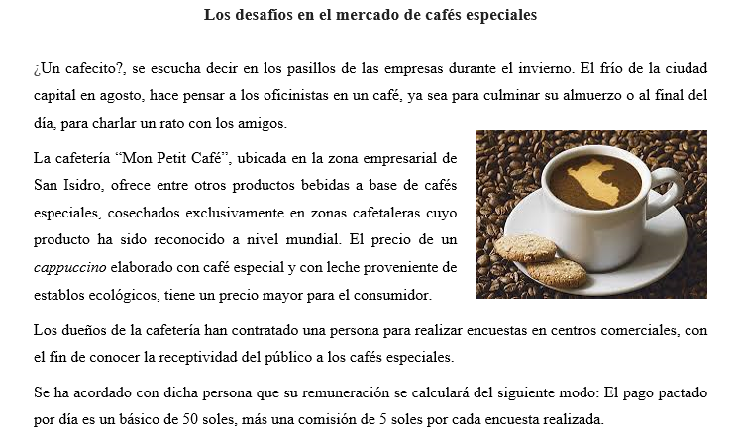

Slide 4




Los desafíos en el mercado de cafés especiales
Representación
1. Algebraicamente, represente de la manera más sencilla posible, una relación entre la remuneración de dicha persona (y) y el número de encuestas (x) que efectúa.
Número de encuestas (x)
Remuneración (y)
$$50$$
$$+ 5$$
$$x$$
$$=y$$
Pago pactado por día
Comisión por cada encuesta efectuada
Notes:
4

Slide 5











Los desafíos en el mercado de cafés especiales
La remuneración de esta persona será como sigue: El pago pactado por día es un básico de 50 soles más una comisión de 5 soles por cada encuesta efectuada.
Interpretación
2. Responda las siguientes preguntas, completando la tabla.
$$50$$
$$+$$
$$5$$
$$(3)$$
$$=65$$
$$50$$
$$+$$
$$5$$
$$(6)$$
$$=80$$
Pago pactado por día
Comisión por cada encuesta efectuada
Número de encuestas efectuadas
$$50+5(11)=105$$
Notes:
5

Slide 6














Los desafíos en el mercado de cafés especiales
La remuneración de esta persona será como sigue: El pago pactado por día es un básico de 50 soles más una comisión de 5 soles por cada encuesta efectuada.
Cálculo
3. Responda las preguntas en la tabla
$$x$$
$$50$$
$$+$$
$$5$$
$$( )$$
$$=110$$
$$x=12$$
Debe efectuar 12 encuestas
$$( )$$
$$=170$$
$$50$$
$$+$$
$$5$$
$$x$$
$$x=24$$
Debe efectuar 24 encuestas
Notes:
6

Slide 7
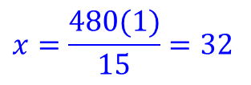









Los desafíos en el mercado de cafés especiales
La remuneración de esta persona será como sigue: El pago pactado por día es un básico de 50 soles más una comisión de 5 soles por cada encuesta efectuada.
Cálculo
3. Responda las preguntas en la tabla
Debe realizar 32 encuestas.
$$50$$
$$+$$
$$5$$
$$(32)$$
$$=210$$
El máximo ocurre cuando emplea completamente las 8 horas en realizar las encuestas
Gana al día como máximo S/ 210
$$1 \text{encuesta}$$
$$15 \text{min}$$
$$x=\frac{480(1)}{15}=32$$
$$x \text{encuestas}$$
$$480 \text{min}$$
Notes:
7

Slide 8








Cálculo
4. En la tabla siguiente, anote la ganancia por día de la persona que realiza las encuestas, según el número de encuestas realizadas.
$$50+5(2)=60$$
$$(2;60)$$
$$50+5(6)=80$$
$$(6;80)$$
$$50+5(10)=100$$
$$(10;100)$$
$$50+5(32)=210$$
$$(32;210)$$
Notes:
8

Slide 9















5. Utilizando una escala adecuada ubique en un sistema de coordenadas los pares ordenados de la tabla anterior e indique las variables con sus unidades respectivas en los ejes.
y (Remuneración)
6. Si no realiza ninguna encuesta,
$$(2;60)$$
$$210$$
El sueldo percibido es el básico
$$(6;80)$$
$$(0;50)$$
$$(10;100)$$
$$100$$
El máximo número de encuestas es 32
$$(32;210)$$
$$80$$
$$60$$
$$50$$
$$20$$
x (Número de encuestas)
$$2$$
$$6$$
$$10$$
$$32$$
Notes:
9

Slide 10












y (Remuneración)
$$210$$
Recordando la tabla de la pregunta 4
Número de encuestas (x)
Remuneración (y)
$$50+5(2)=60$$
$$50+5(6)=80$$
$$100$$
$$50+5(10)=100$$
$$80$$
$$50+5(32)=210$$
$$50$$
$$50+5x=y$$
$$20$$
x (Número de encuestas)
$$2$$
$$6$$
$$10$$
$$32$$
Notes:
10

Slide 11

Discusión teórica
Notes:
11

Slide 12
Ecuaciones y gráficas
Solución de una ecuación
Una solución de una ecuación E(x;y) = 0 en dos variables x, y es un par ordenado (a; b) de números tal que la sustitución del primer número a en x y el segundo número b en y, proporciona un enunciado verdadero.
Definición:
La gráfica de una ecuación es el conjunto de puntos del plano cuyas coordenadas son soluciones de dicha ecuación.

Slide 13
Ejemplo 3: Dada la ecuación y = -2x+3
a. Determine cuáles de los siguientes puntos son soluciones:
A(0;3)
B(3;-3), ………
C(1;-2), ………
D(-1;5), ………
E(3/2;0), ………
⇒
x = 0
, y = 3,
reemplazando en la ecuación
3 = -2 (0) + 3,
si cumple (enunciado verdadero)
A(0;3) es solución de la ecuación
Sí
No
Sí
Sí

Slide 14
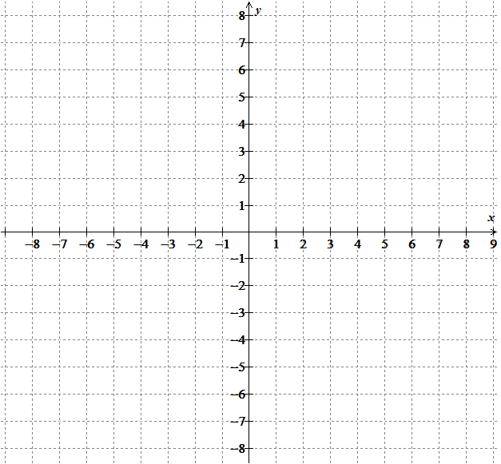











b. Trace la gráfica de la ecuación:
$$y=−2x+3$$
Tabulación:
(-2;7)
x
y
(-1;5)
$$−2$$
$$−1$$
$$0$$
$$1$$
$$2$$
$$3$$
$$−1$$
(0;3)
$$7$$
$$5$$
$$1$$
(1;1)
(2;-1)
(1;-2)
¿El punto (1, -2) pertenece a la gráfica?
No, porque no satisface la ecuación.

Slide 15
Interceptos con los ejes coordenados
Y
Y
Y
x
x
x
Intersección con eje Y : (0;1)
Intersección con eje Y : (0;2)
Intersección con eje Y : (0;1)
Intersección con eje X: (a; 0) y (2,0)
Intersección con eje X : (-2;0)
Intersección con eje X : (3;0)

Slide 16
Interceptos con los ejes coordenados
Los puntos de intersección de la gráfica de una ecuación con los ejes coordenados X e Y son:
Con eje X, se halla reemplazando y = 0 en la ecuación. Es decir, si y = 0, entonces x = a. Intercepto: (a; 0)
Con eje Y, se halla reemplazando x = 0 en la ecuación. Es decir, si x = 0, entonces y = b. Intercepto: (0; b)

Slide 17


En el ejemplo 3b: halle los interceptos de la gráfica de
y = -2x + 3 con los ejes coordenados
Intersección con eje Y
y
4
Intersección con eje X
Tabulación
(0;3)
3
x
y
$$\frac{3}{2}$$
2
0
$$\left(\frac{3}{2};0\right)$$
1
3
0
x
−3
−2
−1
1
2
3
4
5
−1
−2
−3
−4

Slide 18

TRABAJO EN CLASE
Notes:
18

Slide 19
Ejemplo 4 : Trace la gráfica de la ecuación
y = 4 - x²
señalando los interceptos con los ejes.
Intersección con eje Y
Tabulación
(0;4)
x y
-3
-5
-2
0
-1
3
0
4
(-2;0)
(2;0)
1
3
2
0
Intersecciones con eje X
Unir con curva suave

Slide 20
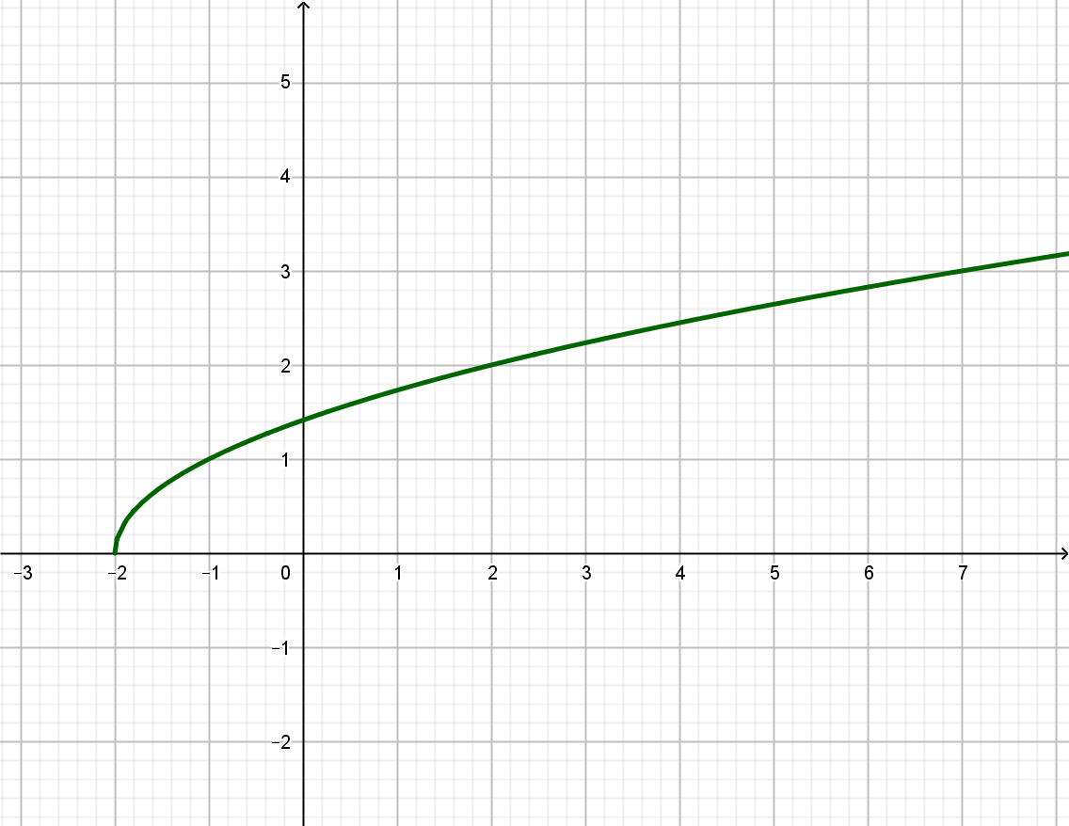
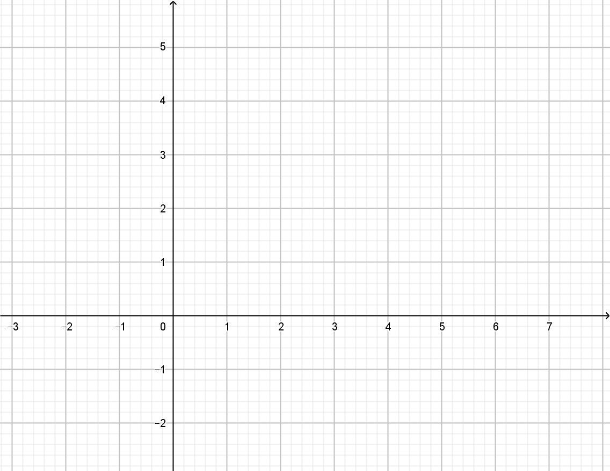

Ejemplo 5 : Trace la gráfica de la ecuación
señalando los interceptos con los ejes.
Tabulación
x y
-3
N.E
-2
0
-1
1
0
$$\sqrt{2}$$
2
2
7
3

Slide 21




3.
x = y² - 3
señale los interceptos con los ejes.
Tabulación
x y
Intersección con eje X
Unir con curva suave
6
-3
1
-2
(0; )
$$\sqrt{3}$$
-2
-1
-3
0
-2
1
(-3;0)
Intersecciones con eje Y
1
2
(0; )
$$−\sqrt{3}$$
Recordar
∩ con el eje Y: x = 0
y² – 3 = 0
y = o y =
$$\sqrt{3}$$
$$−\sqrt{3}$$

Slide 22
Trabajo en casa
Resolver los ejercicios para la casa incluidos en la actividad.
Resolver los ejercicios 3.1 del libro de Curo – Martínez
3ra edición. Pág. 196.

